Slide 1
ZAŠTITA POTROŠAČA
Sandra Matković, dipl.oec.

Slide 2
Zaštita potrošača:
1. razred – Što je potrošnja, a što potrošač?
2. razred - Upoznajte vlastita potrošačka prava i obveze!
3. razred – Informirano donošenje odluke o kupnji
4. Razred – Što je marketing, a što marka?

Slide 3
Što je potrošnja, a što potrošač?
Primjer!
Vaša sestra je učenica 8. razreda i na jesen kreće u srednju školu u drugi grad.
Za svoj 14. rođendan je dobila 400 kn.
Čekajući početak školske godine odlučuje pogledati što ima novoga u Internet trgovinama, jer duže vrijeme traži sat i u poznatoj Internet trgovini pronalazi upravo takav sat.
Treba li kupiti sat? Zašto?
Koje su njene potrebe? A želje?
Što bi trebala proučiti prije kupovine?

Slide 4
POTROŠNJA
– proces u kojem ljudi troše proizvode i usluge kako bi
zadovoljili svoje potrebe

Slide 5
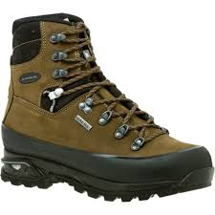
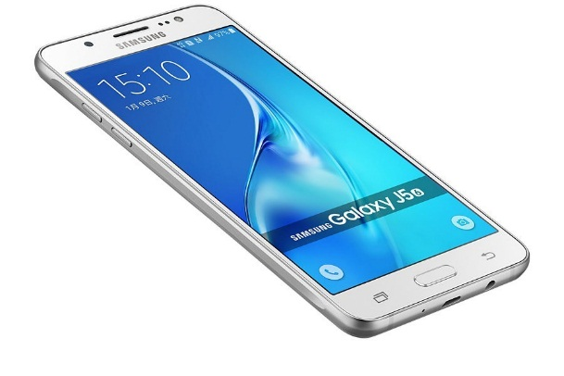
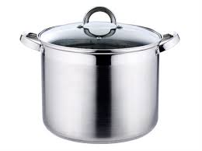

Slide 6
Add a Slide Title - 1

Slide 7
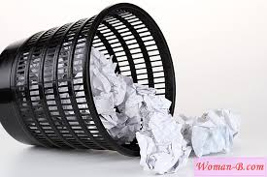
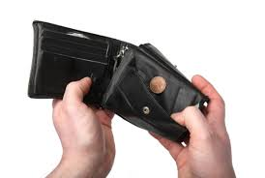
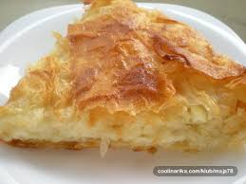
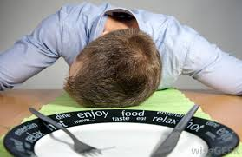
Kupnja - posljedice

Slide 8
Tko je potrošač?

Slide 9
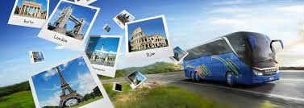
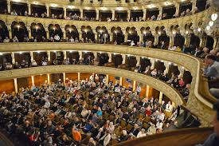
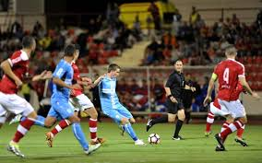
Predmeti potrošnje

Slide 10
Potrošač
- osoba koja troši proizvode, usluge ili prirodu za vlastitu
korist i zadovoljstvo
osobe različitih karakteristika

Slide 11
Ponašanje potrošača

Slide 12
Na što sam sve potrošio/la danas?
Prije škole
U školi
Na putu do škole
Doručak
Večer prije

Slide 13
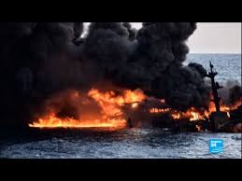
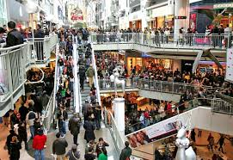
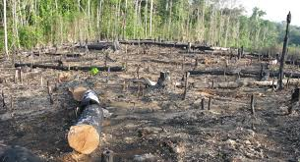
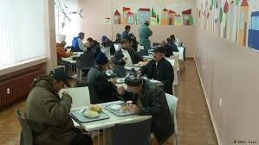
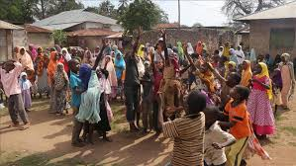
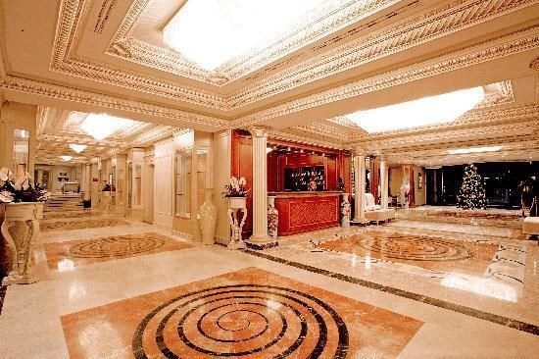
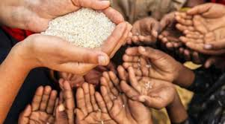
Da li je potrošnja problematična?

Slide 14
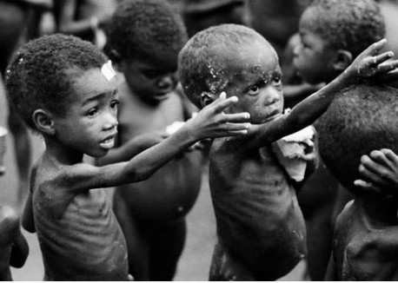
Bacamo hranu
https://www.youtube.com/watch?v=lrDJFEfHeGo
Zašto se baca hrana?
Koliko se hrane baca u vašem kućanstvu?

Slide 15
1/5 x 3
Konzumerizam
- je stav prema kojem sreća pojedinca ovisi o potrošnji
(posjedovanju materijalnih dobara)
U razvijenim zemljama

Slide 16
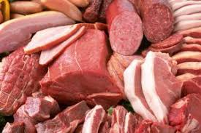
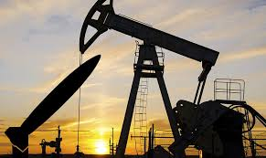
Danas 128 kg 288 kg 7,8 t
Prije 50 g. 90 kg 166 kg 5,5 t

Slide 17
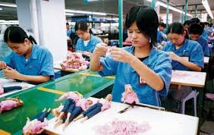
Velika proizvodnja velika ponuda niski troškovi

Slide 18
Odgovorna potrošnja
- savjestan i odgovoran pristup potrošnji, obraćajući
pozornost na posljedice koje velika potrošnja ima na okoliš,
kulturu ili društvo

Slide 19
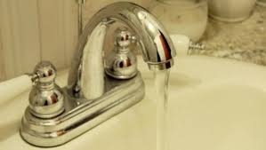
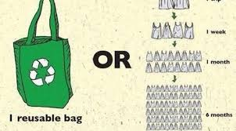
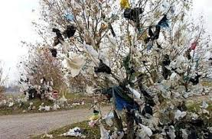

Slide 20
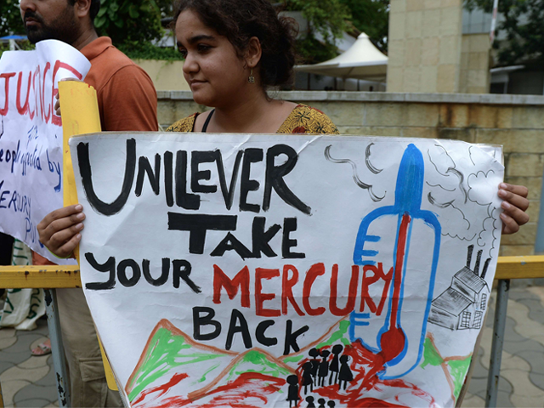
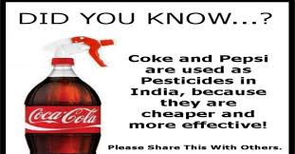
Odgovorni potrošači – umjesto materijalizma, vrijednosti su
priroda, obrazovanje, kultura (ne nove cipele, najnoviji
model mobitela…)
Bojkot – kolektivno odbijanje kupnje i korištenje proizvoda ili usluga nemoralnih i neodgovornih proizvođača

Slide 23
Što trebamo, a što želimo?
Potreba
- ono što nam je nužno za postojanje i vlastitu dobrobit:
voda i prehrana
smještaj
odjeća
osobna higijena
grijanje

Slide 24
Želja
- prohtjev za proizvodom ili uslugom koja za nas ima neku
vrijednost (osjećamo se bolje)
Razlikovati potrebe i želje

Slide 25
Primjeri!
Dom
Zdravstvena zaštita
Bicikl
Odjeća po posljednjoj modi
Vlastita soba
Čisti zrak
Zaštita od nasilja i zanemarivanja
Vlastita štednja
Fast food

Slide 26
Razviti svijest o onome što nam je zaista potrebno, a što nam unapređuje kvalitetu života, ali nam nije nužno
Sastavite popis prošlih, sadašnjih i budućih osobnih želja
God. Želje Razlozi koji stoje iza želja
5
10
15
20

Slide 27
Kraj
Hvala na pažnji!

